Slide 1

Grading App PCD
Oiaga Lucas-Paul Botiz Alexandru-Gabriel Onofrei Flavius
Șușman Andrei-Alexandru
Miclău Nicolae
15.06.2026

Slide 2

Prezentarea temei
01
Arhitectura proiectului
02
Serverul
03
Rolul firelor de Execuție
04
Overview
Workflow-ul Aplicației Pasul 1
05
Workflow-ul Aplicației Pasul 2
06
Workflow-ul Aplicației Pasul 3
07
Oprirea Sincronă
08
Partea de Admin
09

Slide 3
Prezentarea temei
Grading App (ZipGrade Like)
Serverul detectează (Image detection) răspunsurile selectate de studenți.
Compară răspunsurile studenților cu răspunsurile corecte.
Adună valorile corecte și returnează nota finală obținută la testul grilă.
Back to overview page

Slide 4
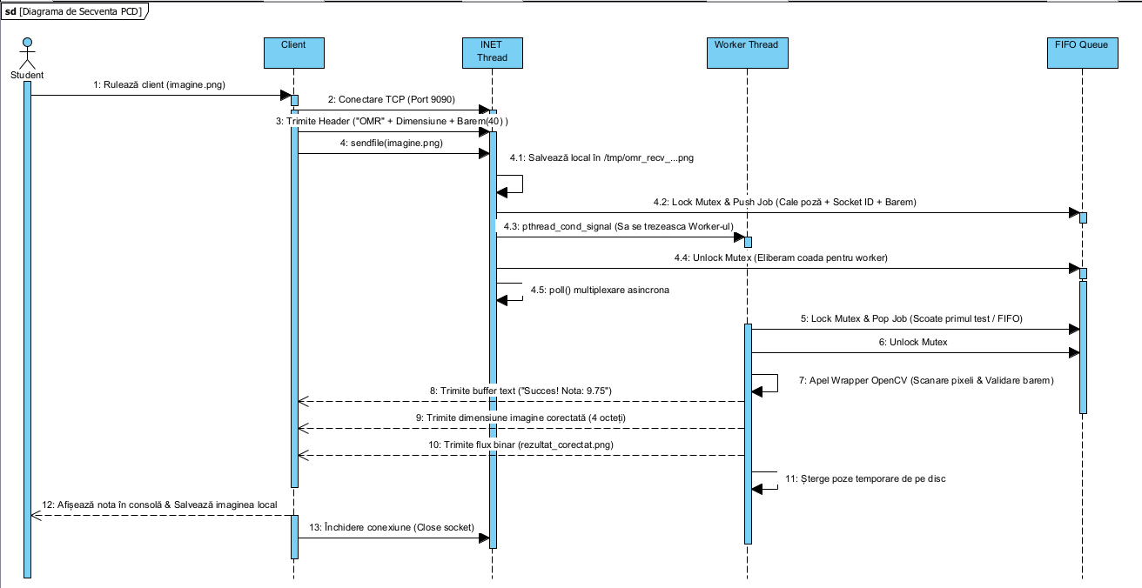
Arhitectura proiectului
Server + Client
Connection-per-Request
Relație 1 to many
Multiplexare cu poll()
Procesare decuplată prin coadă FIFO
Back to overview page

Slide 5
Serverul
Inițializarea
Crearea Firelor de Execuție (Threads)
Primul pas
Pregatire coada FIFO, mutex si variabila de conditie
t_i: Firul INET (Rețea)
t_w: Firul Worker (Procesare Optică)
Asteapta ca clientul sa trimita baremul si poza
t_a: Firul Admin (Management Local)
t_n: Firul INotify (Monitorizare Kernel)
Back to overview page

Slide 6

Rolul firelor de Execuție
INET Thread (Port 9090)
Folosește poll() pentru a asculta asincron până la 64 de clienți. Primește fișierele binare și le pune în coadă.
Worker Thread (Procesare)
"Muncitorul". Stă adormit până apare un test în coadă. Execută biblioteca OpenCV, calculează nota și trimite răspunsul înapoi la client.
Admin Thread (Socket UNIX)
Ascultă pe /tmp/omr_admin.sock comenzile de la administrator (nc -U) pentru generare de rapoarte și oprire de urgență.
INotify Thread
Interacționează direct cu Kernel-ul de Linux pentru a loga în consolă crearea și modificarea fișierelor temporare de către clienți.

Slide 7

Workflow-ul Aplicației Pasul 1
Cum ajunge testul de la student la server
Clientul
Serverul (INET Thread)
Sincronizarea
INET Thread blochează Mutex-ul
Introduce job-ul (calea pozei + socket-ul clientului) în coada FIFO
Trimite un semnal (pthread_cond_signal) pentru a trezi Worker-ul
Deschide conexiunea, trimite protocolul binar (Header-ul "OMR" + dimensiunea fișierului)
Apoi folosește funcția sendfile() pentru a pompa imaginea.
Prinde conexiunea prin poll()
Salvează imaginea temporar în /tmp/omr_recv_...png
Back to overview page

Slide 8
Trezirea
Workflow-ul Aplicației Pasul 2
Puntea C-C++
Scanarea
Worker Thread primește semnalul
Blochează Mutex-ul
Extrage primul test din coadă și eliberează Mutex-ul rapid
Trimite imaginea prin wrapper-ul nostru nativ
Biblioteca precompilată OpenCV o primește
Analizează coordonatele fiecărei bule
Numără pixelii negri
Compară cu baremul din memorie și calculează nota (ex: 9.75)
De asemenea, salvează pe disc o imagine temporară cu pătratele desenate pe ea
Back to overview page

Slide 9

Workflow-ul Aplicației – Pasul 3
Cum primește clientul rezultatul înapoi
Trimiterea Notei
Trimiterea Dovezii
Finalul
Worker-ul trimite un buffer fix de 256 de octeți text cu mesajul: "Succes! Nota acordată: 9.75/10"
Imediat după, Worker-ul trimite dimensiunea imaginii corectate (4 octeți), urmată de fluxul binar al pozei (.png-ul modificat). După trimitere, serverul șterge poza de la el de pe disc.
Clientul printează nota în consolă, primește fluxul binar și salvează poza cu numele introdus de client. Apoi conexiunea se închide curat.
Back to overview page

Slide 10

Panoul Administratorului
Adminul foloseste un Socket UNIX pentru Securitate
Control 1:1 pentru a avea doar un admin active in acelasi timp
Mecanism de Timeout daca administratorul este inactive pentru 30 de secunde

Slide 11
Funcționalitățile și Comenzile Administratorului
Monitorizarea Resurselor în Timp real: Interogarea numărul de clienți conectați simultan
Statistici: Calcularea timpului mediu de execuție per test și rata de succes a motorului OpenCV
Istoric: Istoricul ultimelor note acordate cât și posibilitatea de a vedea procesul care executa acum
Oprirea Sincrona: Comanda de oprire care declanșează un semnal și închide curat toate firele și eliberează memoria

Slide 12

Mulțumim pentru atenția acordată
Back to overview page

